Slide 1
LoRa WAN Backend Specification
정경재
PPTBIZCAM
2:00 PM
100%

Slide 2
PPTBIZCAM
2:00 PM
100%
12. OTA Roaming Activation Procedure
12. 1 Handover Roaming Activation
12. 1.1 Handover Roaming Start
12. 1.2 Packet Transmission
12. 1.3 Handover Roaming Stop
12. 2 Passive Roaming Activation
12. 2.1 Passive Roaming Start
12. 2.2 Packet Transmission
12. 2.3 Passive Roaming Stop
13. Geolocation
14. DevAddr Assignment
15. Periodic Recovery
16. Rekeying and DevAddr Reassignment
17. Packet Metadata
17. 1 UL Packet Metadata
17. 2 DL Packet Metadata
18. Profiles
18. 1 Device Profile
18. 2 Service Profile
18. 3 Routing Profile

Slide 3
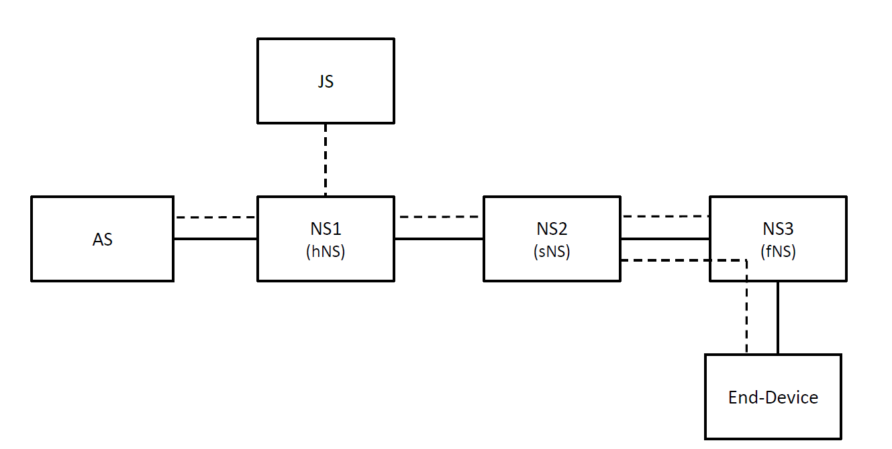
PPTBIZCAM
2:00 PM
100%
Previous view
Type of Roaming => Passive Roaming and Handover roaming
2 Type of forwarding network 서버 1. Stateful fNS(end 디바이스의 PR의 시작에 대한 context를 가짐), 2. Stateless fNS.
Handover Roaming은 하나의 network 서버로부터 다른 서버로 MAC layer의 control의 전달이 가능.
Home network 서버로 일하는 NS1로 인해 end 디바이스는 activation.
Network 서버2는 sNS가 될 때 NS1에서 NS2로 Handover Roaming.
Network 서버3은 fNS가 될 때 NS2에서 NS3로 Passive Roaming.
Notes:
PR = Passive Roaming

Slide 4
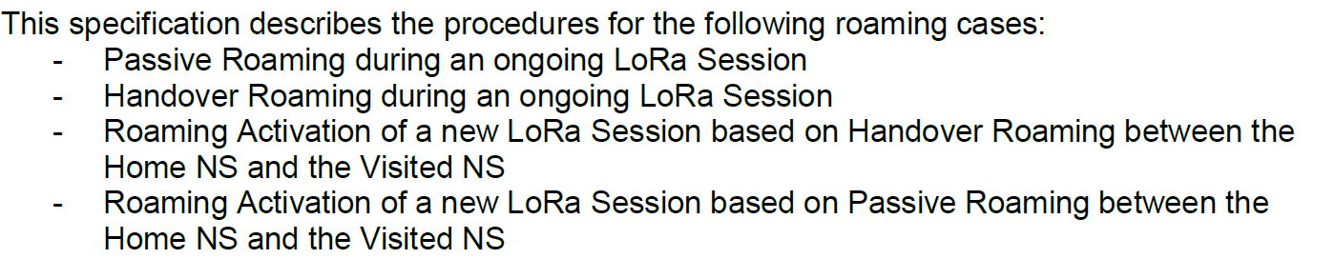
PPTBIZCAM
2:00 PM
100%
Previous view
Roaming Policy: 각각의 network operator는 그들의 NetIDs에 의해 구분되는 다른 network operator들과 passive roaming, handover roaming, 활성화에 기반한 passive roaming, 활성화에 기반한 handover roaming을 각각 allow/disallow 할 수 있는 roaming 정책으로 구성될 것이다
각각의 network operator는 DevEUI에 의해 구별되는 개별 end 디바이스들의 passive roaming, handover roaming, 활성화에 기반한 passive roaming, 활성화에 기반을 한 handover allow/disallow할 수 있는 roaming 정책으로 구성할 것이다.

Slide 5
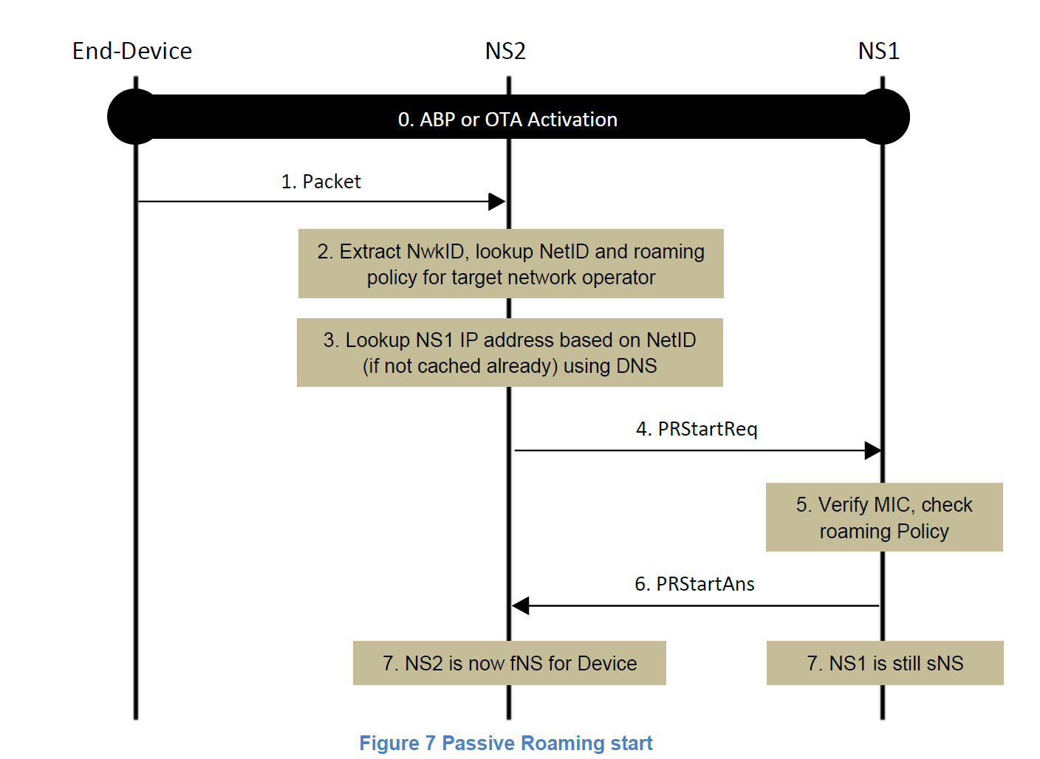
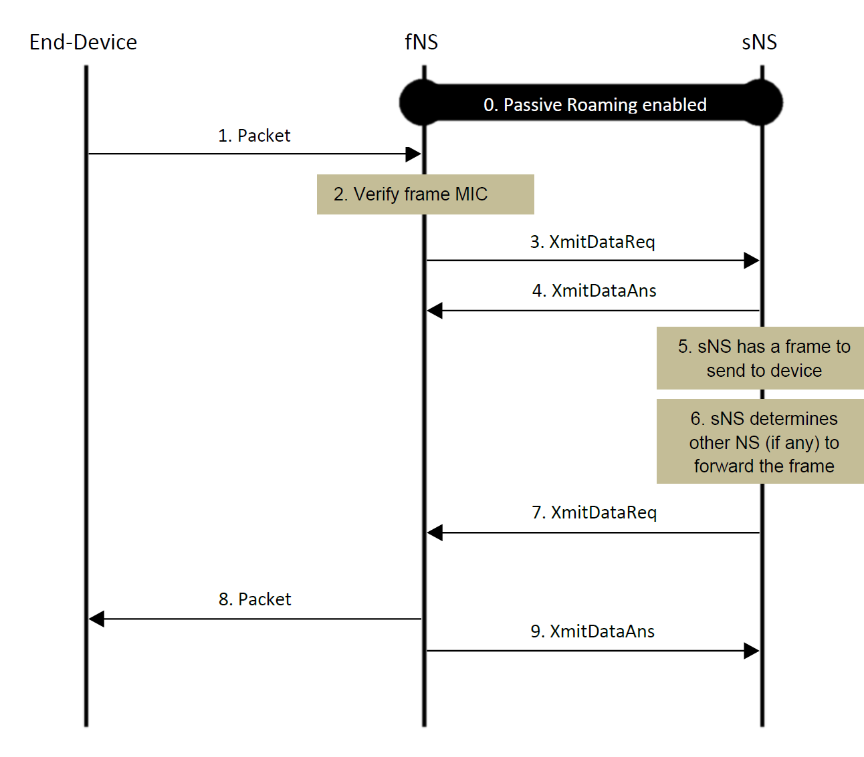
PPTBIZCAM
2:00 PM
100%
Previous view
Passive Roaming Start Packet Transmission
두 network 서버 사이에서 end 디바이스의 LoRa 세 Passive Roaming을 사용하는 end 디바이스에 대해
션으로 가는 Passive Roaming 보내고 받는 packet들의 메시지의 흐름을 보여준다.

Slide 6
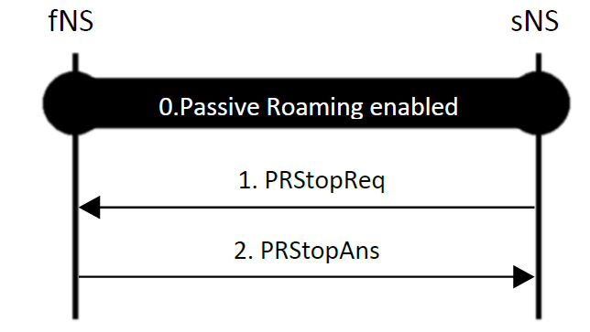
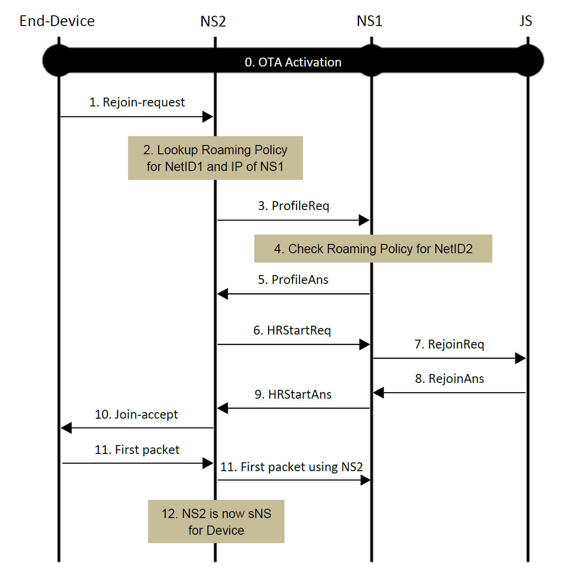
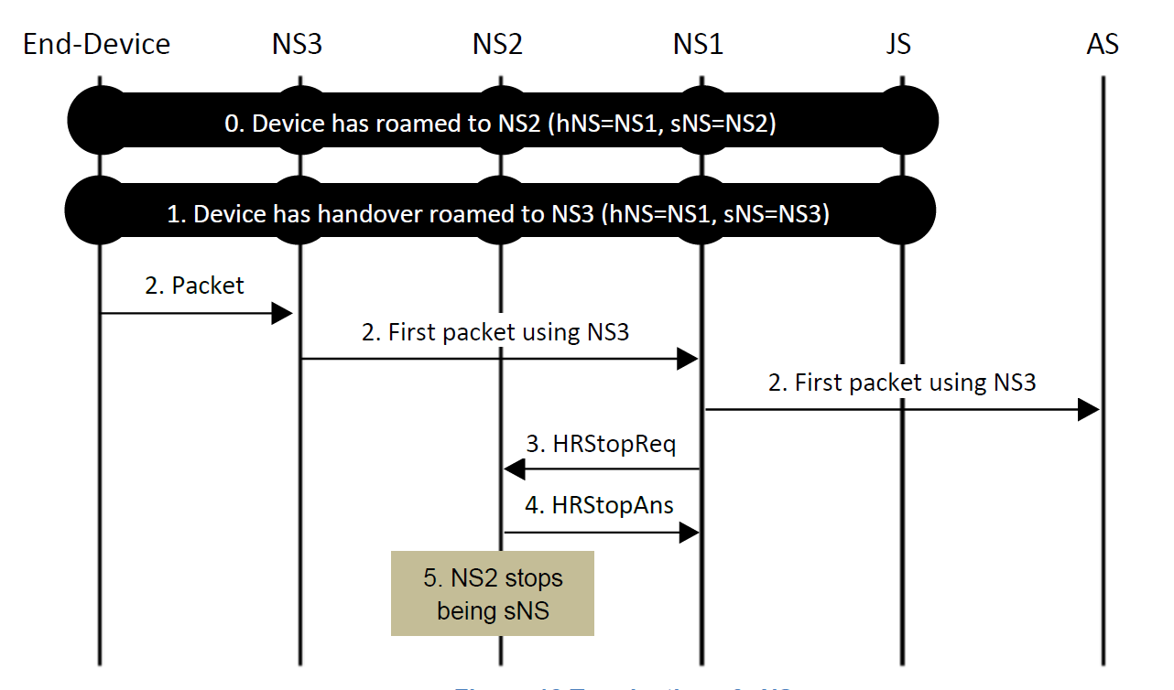
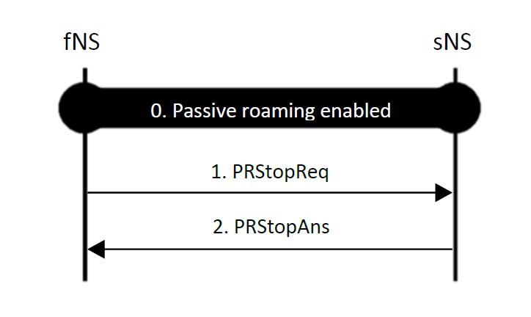
PPTBIZCAM
2:00 PM
100%
Previous view
Passive Roaming Stop Handover Roaming Start Handover Roaming Stop
두 그림은 Passive Roaming 전송에 대 end 디바이스의 LoRa 세션에 가는 hand end 디바이스가 새 sNS서버로 한 메시지를 설명한다.(Stateful만) over roaming과정에 대한 메시지의 흐름 hand over roaming을 수행한 이후
이전에 제공된 HR과 hNS가 HR을 끝내는 과정

Slide 7
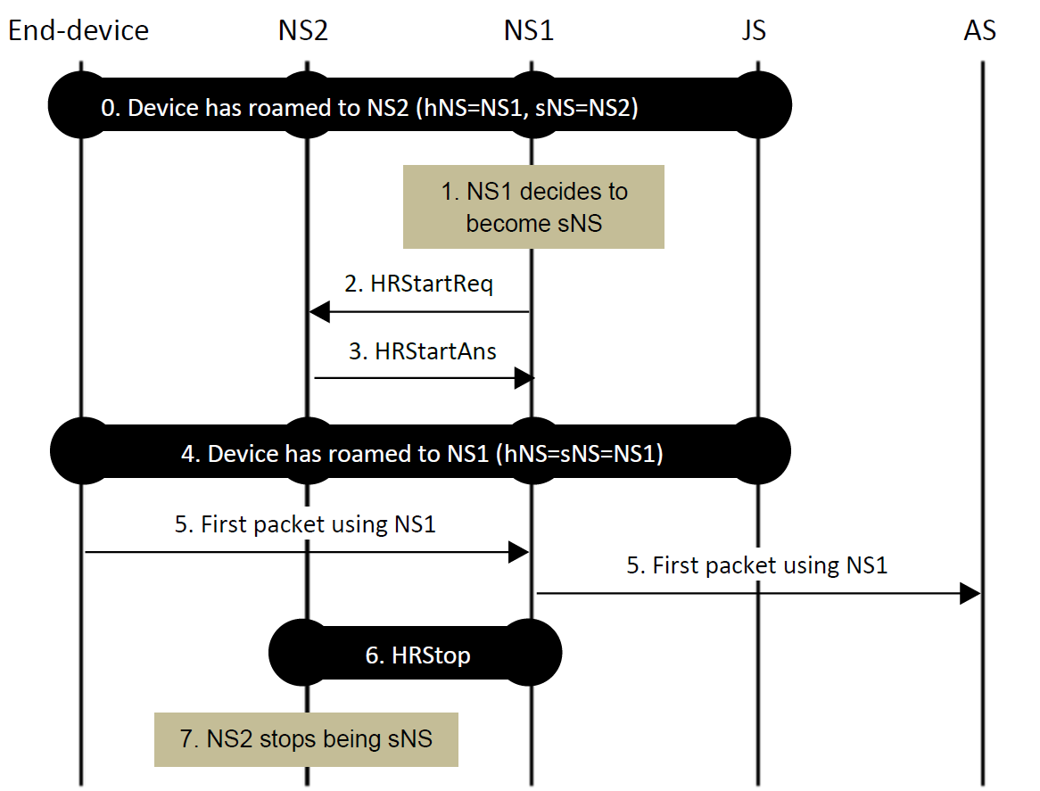
PPTBIZCAM
2:00 PM
100%
Previous view
Home network server Regaining Control
현재 제공된 serving network 서버를 제어함으로써 home network 서버가 serving network 서버가 되는 메시지의 흐름이다.

Slide 8
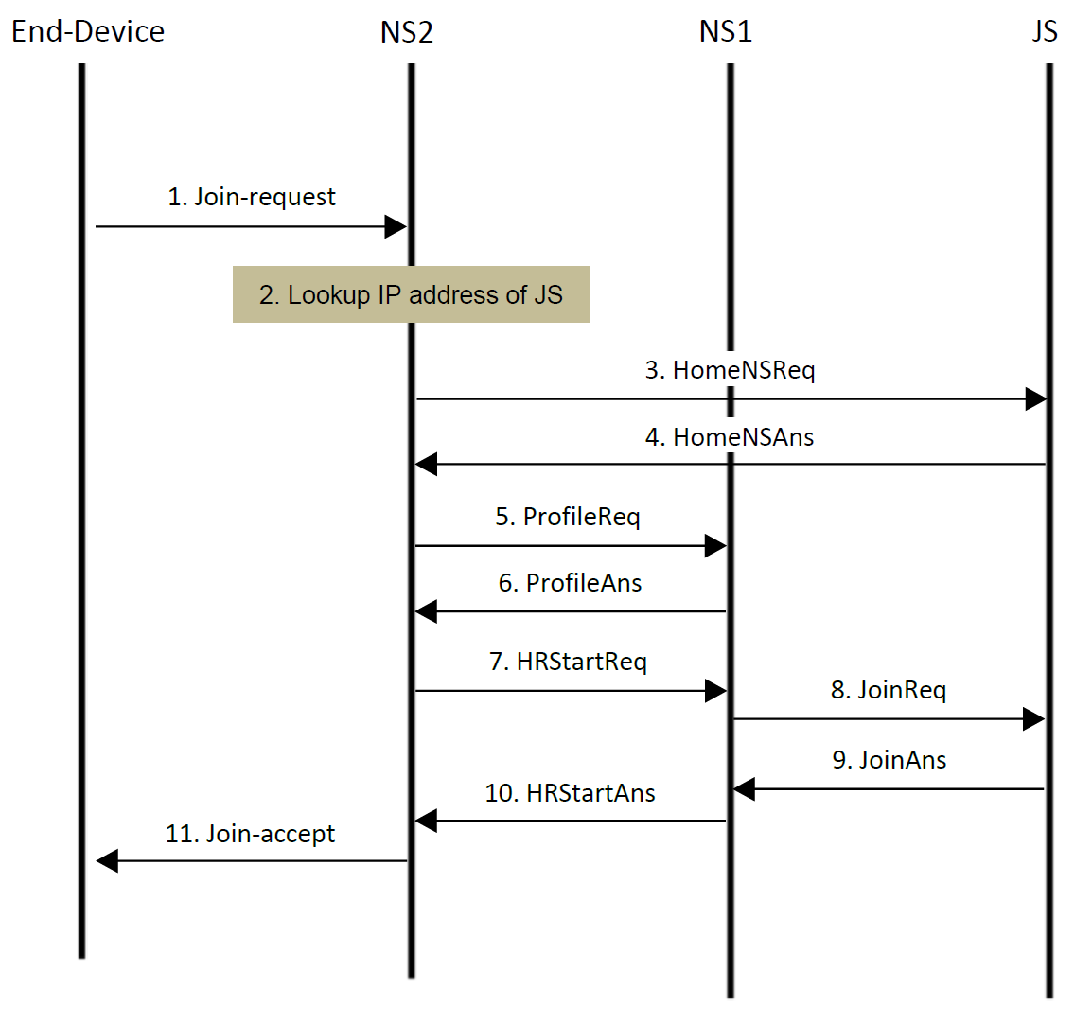
PPTBIZCAM
2:00 PM
100%
12. OTA Roaming Activation Procedure
이 부분은 end 디바이스가 그의 home network 서버 커버리지 밖에 있으나 visited network 서버 안에 있을 때 새로운 Lora 세션의 활성화에 대한 절차를 소개한다.
12. 1 Handover Roaming Activation
이 절차는 R1.0[LW10, LW104], R1.1[LW11]의 end 디바이스와 network 에서 적용된다.
12. 1.1 Handover Roaming Start
Notes:
위 그림은 OTA handover Raoming Activation 절차의 메시지의 흐름을 보여준다.
단계 1: end 디바이스는 join-request 메시지를 전송할 것이다.
단계 2: network 서버2가 join-request 메시지를 받았을 때, network 서버2는 DevEUI에 의해 확인된 end 디바이스에 대한 home network서버인지 아닌지를 결정할 것이다.
Network 서버2는 JoinEUI에 의해 구별된 join 서버와 작동하기로 구성되든지 아닌지 결정된다.만약 그렇게 구성되지 않는다면, network 서버2는 절차를 여기서 종료한다.
만약 network 서버2가 외부의 메커니즘에 의해 join 서버의 IP주소/호스트이름을 구성하지 않았다면 Network 서버2는 join request메시지에 기반한 join 서버의 IP주소를 보기위해서 DNS를 사용할 것이다.
단계 3: 만약 이미 network 서버2가 end 디바이스의 home network 서버의 존재를 알고 있다면, 단계 3 – 4는 넘어간다.
그렇지 않으면 network 서버2는 join request 메시지의 DevEUI를 가지는 HomeNSReq 메시지를 join 서버로 보낼 것이다.
단계 4: (만약 network 서버2가 Roaming 활성화에서 end 디바이스에게 제공하기 위해 join 서버안의 항목화 되어 인증된 네트워크 안에 있지 않을 경우에 join 서버는 Result = NoRoamingAgreement인 HomeNSAns 메지를 network 서버2에게 보낼 것이다.)
Join 서버는 Result = Success, HNSID 그리고 end 디바이스의 HNetID(Network 서버1의 NetID)를 가지는 HomeNSAns 메시지를 network 서버2에게 보낼 것이다.
단계 5: 만약 network 서버2가 end 디바이스의 profile을 이미 알고 있고 network 서버2가 오직 network 서버1과 Handover roaming Agreement를 가지고 있다면, 단계 5-6은 넘어간다.
그렇지않고 만약 network 서버2가 미리 외부 메커니즘에 의해 network 서버1의 IP주소/hostname을 구성하지 않았다면 network 서버2는 받은 join-request 메시지안의 NetID에 기반한 network 서버1의 IP주소를 살펴보기 위해 DNS를 사용할 것이다.
만약 DNS에서 찾는 것이 실패했다면, network 서버2는 절차를 여기서 종료할 것이다.
Network 서버2는 DevEUI를 가지는 ProfileReq메시지를 network 서버1에게 보낼 것이다.(home이기에)
단계 6:, network 서버1이 Handover roaming이 가능하다고 결정하는 것을 추측하는 것은 Network 서버1가 Result = Success, RoamingActivationType = Handover, 디바이스 Profile 그리고(마지막 디바이스의 Profile 변화의 timestamp를 가지는)디바이스 Profile timestamp 를 가지는 ProfileAns메시지를 network 서버2에게 보낸다.
RoamingActivationType이 handover일 때 따라오는 단계들은 절차를 서술한다.
단계 7: 만약 들어오는 ProfileAns 결과가 성공을 가르키거나, 만약 단계 5-6이 넘어갔다면, network 서버2는 join-request메시지, MAC버전, ULMetadata, DevAddr, DLSettings, RxDelay, 부가적인 CFList, 그리고 디바이스 profile Timestamp와 함께 PHYPayload를 가지는 HRStartReq메시지를 network 서버1에게 보낸다.
단계 8: network 서버1은 join 서버에게 network 서버2로부터 받은 join-request메시지, MAC 버전, DevEUI, DevAddr, DLSettings, RxDelay 그리고 CFList와 함께 PHYPayload를 가지는 joinReq 메시지를 보낸다.
단계 9: join 서버는 join-request 메시지를 MAC버전에 따라 처리하고 성공의 경우는 Result= Success, join-accept 메시지, network 세션키들(SNwkSIntKey, FNwkSIntKey,그리고 NwkSEncKey R 1.1경우에, NwkSkey R1.0/R1.0.2의 end 디바이스), 암호화된 AppSkey 또는 SessionKeyID 또는 둘다, LifeTime과 함께 PHYPayload를 가지는 joinAns를 network 서버1에게 보내고
Network 세션키들 그리고 AppSKey들은 LoRaWAN specification[LW10,LW11]에 기반해서 생성된다.
AppSKey는 join 서버에서 network 서버로 전달 될 때 join 서버와 application 서버 간에 공유되는 키를 통해 암호화 된다.
단계 10: network 서버1은 HRStartAns 메시지를 network 서버2에게 보낸다.
HRStartAns는 단계9에 설명된 JoinAns 메시지와 같은 대상과 end 디바이스의 Service Profile이 포함한다.
R1.1의 end 디바이스의 경우에는 network 서버1은 역시 전달받은 SNwkSIntKey를 뒤에 오는 Rejoin Type 0 메시지의 MIC를 검증하기위해 join 서버로 전달하기 이전에 캐싱한다.
단계 11: 만약 HRStartAns 메시지가 성공을 가르킨다면 network 서버2는 전달받은 PHYPayload와 Join-accept 메시지를 end 디바이스에게 전달한다.
End 디바이스는 전달받는 join-accept 메시지에 따라 LoraWAN Specification[LW10, LW11]에 기반해서 network 세션키들, AppSKey를 생성할 것이다.
Join 서버에서 Application 서버로 만약 암호화된 AppSKey가 이용가능하지 않다면 application 서버는 OTA Activation at Home Procedure의 단게 8과 같은 방법을 통해 join 서버를 통해 직접적으로 검색할 것이다.

Slide 9
PPTBIZCAM
2:00 PM
100%
12. OTA Roaming Activation Procedure
이 부분은 end 디바이스가 그의 home network 서버 커버리지 밖에 있으나 visited network 서버 안에 있을 때 새로운 Lora 세션의 활성화에 대한 절차를 소개한다.
12. 1.2 Packet Transmission
End 디바이스에 대해 hNS와 sNS가 Roaming Activation에 참여하게 한 이후에 hNS와 sNS간의 uplink 그리고 downlink packet 전송의 세부사항은 Handover Roaming의 경우와 같고 Packet Transmission에 서술 되어있다.
12. 1.3 Handover roaming Stop
Handover Roaming Stop 절차는 (Handover Roaming Stop 구역) home network 서버 또는 serving network 서버가 roaming을 끝내기로 결정했을 때 이용된다.
12. 1.1 Handover Roaming Start

Slide 10
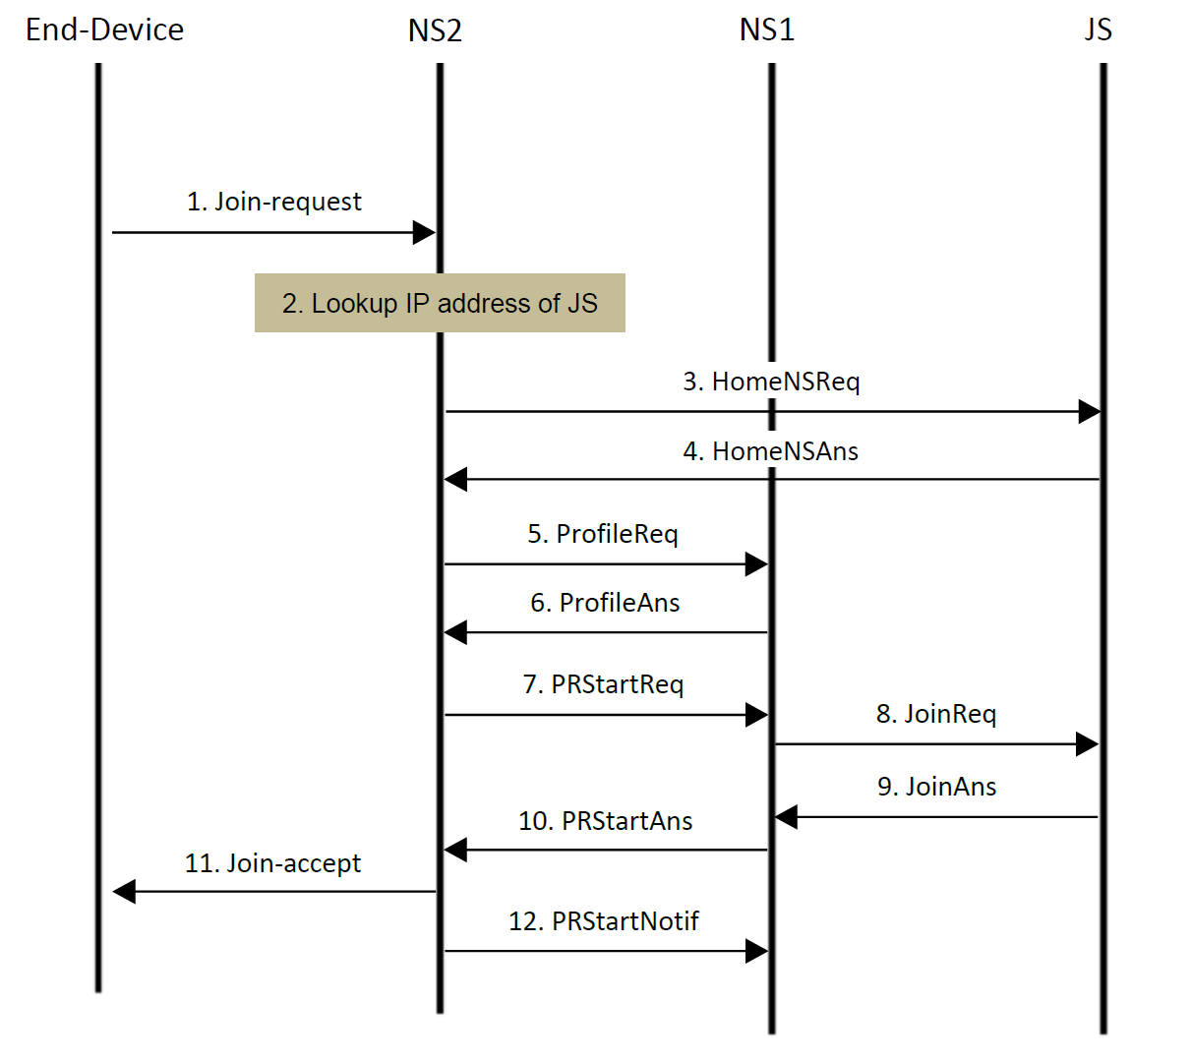
PPTBIZCAM
2:00 PM
100%
12. OTA Roaming Activation Procedure
이 부분은 end 디바이스가 그의 home network 서버 커버리지 밖에 있으나 visited network 서버 안에 있을 때 새로운 Lora 세션의 활성화에 대한 절차를 소개한다.
12. 2 Passive Roaming Activation
이 절차는 R1.0[LW10,LW102]그리고 R1.1[LW11] end 디바이스와 network에서 적용된다.
12. 2.1 Passive Roaming Start
Notes:
위 그림은 OTA Passive Roaming Activation 절차를 위한 메시지의 흐름을 설명한다.
단계 1: end 디바이스는 join-request 메시지를 전송한다.
단계 2: network 서버2가 join-request 메시지를 받았을 때, network 서버2는 DevEUI로 구분되는 end 디바이스에 대한 home network 서버인지 아닌지를 결정한다.
Network 서버2는 그것이 JoinEUI로 구별된 join 서버와 함께 작동하기 위해 구성되었는지 아닌지를 결정할 것이다.
만약 network 서버2가 외부 메커니즘에 의해 join 서버의 IP 주소/hostname을 미리 구성하지 않았다면 Network 서버2는 join-request 메시지(JoinEUI and NetID Resolution에 자세한 설명)에 기반한 Join 서버의 IP 주소를 보기위해 DNS를 사용한다.
단계 3: network 서버2는 join-request 메시지의 DevEUI를 가지는 HomeNSReq 메시지를 join 서버에게 보낸다.
단계 4: Join 서버는 Result = Success, HNSID 그리고 end 디바이스의 HNetID(network 서버1의 NetID)를 가지는 HomeNSAns 메시지를 network 서버2에게 보낼 것이다.
단계 5: Network 서버2는 DevEUI를 가지는 ProfileReq 메시지를 network 서버1에게 전달한다.
단계 6: 그렇지 않으면 network 서버1이 Passive Roaming Activation이 가능하다고 결정을 가정할 때, network 서버1은 network 서버2에게 Result = Success, RoamingActivationType를 가지는 ProfileAns 메시지를 보낸다.
RoamingActivationType가 Passive일 때 따라오는 것은 행동을 서술한다.
단계 7: 만약 들어오는 ProfileAns의 결과가 성공을 가르키거나 단계 5 그리고 6이 넘겨졌다면 network 서버2는 PHYPayload와 join-Request 메시지, ULMetadata, 그리고 만약 network 서버2가 이 packet에 중복제거를 수행했다면 DedupWindowSize를 가지는 PRStartRReq 메시지를 network 서버1에게 보낼 것이다.
단계 8: 그렇지않으면 network 서버1은 PHYPayload와 network 서버1에 의해 구분되는 Join-request 메시지, DevEUI, DevAddr, DLSettings, RxDelay 그리고 부가적인 CFList를 가지는 joinReq 메시지를 join 서버에게 보낸다.
단계 9: 성공에 경우에는 join 서버 join-request 메시지를 처리하고 Result = Success, PHYPayload와 Join-accept 메시지, network 세션키들(SNwkSIntKey, FNwkSIntKey, 그리고 NwkSEncKey R1.1의 경우에서, 그리고 NwkSkey는 R1.0/R1.0.2의 end 디바이스에서), 암호화된 AppSkey 또는 SessionKeyID또는 둘다, Lifetime을 가지는 JoinAns를 network 서버1에게 보내고
Network 세션키들 그리고 AppSKey는 LoRaWAN specification [LW10, LW102, LW11]에 기반해서 생성된다.
AppSkey은 join 서버에서network서버로 전달될 때 join 서버와 application 서버간의 공유된 키를 통해 암호화 된다.
단계 10: network 서버1은 downlink forwarding network 서버/gateway을 고르기 위해 보내진 PRStartReq에 반응할 때 Result = Success, PHYPayload와 Passive Roaming과 연관된 join-request 메시지, DLMetadata, ServiceProfile, 그리고 Lifetime을 가지는 PRStartAns를 network 서버2에게 보낸다..
단계 11: 만약 PRStartAns 메시지가 성공을 가르키고 network 서버1 로부터 받은 downlink parameter들을 사용한다면 network 서버2는 전달받은 PHYPayload와 join-accept 메시지를 end 디바이스에게 전달한다.
End 디바이스는 전달받은 join-accept 메시지를 LoRaWAN specification [LW10, LW102, LW11]에 기반해서 network 세션키들과 AppSKey들을 생성한다.
단계 12: 만약 network 서버2가 network 서버1로부터 PHYPayload와 join-accept packet을 받았다면, 성공적인 전송에서 network 서버2는 DLFreq1 그리고 DLFreq2(packet이 RX1또는 RX2 또는 둘 다 전송되었는지에 따라 달려있다) 하나 또는 둘 다와 Result = Success를 가지는 PRStartNotif 메시지를 network 서버1로 보낸다.
절차가 성공적으로 완료되었다면 새롭게 생성되는 lora 세션의 network 서버2는 forwarding 서버가 되고 network 서버1은 serving network 서버가 된다.(게다가 home network 서버가 된다

Slide 11
PPTBIZCAM
2:00 PM
100%
12. OTA Roaming Activation Procedure
이 부분은 end 디바이스가 그의 home network 서버 커버리지 밖에 있으나 visited network 서버 안에 있을 때 새로운 Lora 세션의 활성화에 대한 절차를 소개한다.
12. 2.2 Packet Transmission
End 디바이스에 대해 sNS와 fNS가 Roaming Activation에 참여하게 한 이후에 sNS와 fNS간의 uplink 그리고 downlink packet 전송의 세부사항은 Passive Roaming의 경우와 같고 Packet Transmission에 서술 되어있다.
12. 2.3 Passive roaming Stop
Serving network 서버이거나 forwarding network 서버 둘다 roaming 을 끝내기로 결정했을때 Passive Roaming Stop 절차는(Passive Roaming Stop)은 사용된다.
12. 2.1 Passive Roaming Start

Slide 12
PPTBIZCAM
2:00 PM
100%
13. Geolocation
LoraWAN network end 디바이스의 위치를 결정하기 위해 이용할 수 있는 정보들에 기반한 광범위한 기술들을 활용할 수 있다. {TDoA(Time Difference of Arrival),RSSI(Received Signal Strength Indication)등}
Network node에서 실행되는 지리위치 알고리즘은 uplink frames의 metadata를 사용하고 end 디바이스의 지리적인 좌표를 생성한다.
Notes:
지리좌표는 network에 대한 부가적인 특징이다.
주어진 network는 지리좌표를 생성하기 위해서 ULMetadata를 활용하고 그 좌표들을 상위 network node에게 보내는 것 OR geolocation-specific ULMetadata를 상위 network node로 보내는 것
1. 상위의 network node에 의해 제공되는 ServiceProfile은 주어진 end 디바이스에 대해 하위의 network 노드에서 상위 하나로 보내지길 기대되는 정보의 하나 또는 두가지 유형이 모두 필요한지 여부를 나타낸다.
구체적으로 이 목적에 대해 정의된 SendLoc, LocSolverAuxData, AddLocMetadata을 참고
2. 하위의 network node가 geolocation-specific metadata를 제공할 때, 그러한 데이터들은 uplink packet에 따라 날라지는 ULMetadata에 더해진다. (AntennaID, FineRecvTime, FRTContext 그리고 ADRBit 대상들을 봐라)
FIneRecvTime 값은 GW에 의해 암호화 될지도 모른다. 이경우에서 FRTContext는 복호화 key를 검증하기위해 제공될 것이다.
하위 network node가 지리좌표를 제공할 때, 그 정보는 상위 node에게 보내질 전용의 메시 를 따른다 지(XmitLocReq를 봐라).
XmitLocReq 메시지의 생성 시간은 지리좌표를 생성하는 지리위치의 알고리즘에 의해 달려있다.

Slide 13
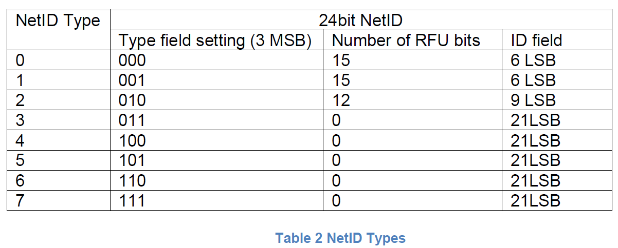
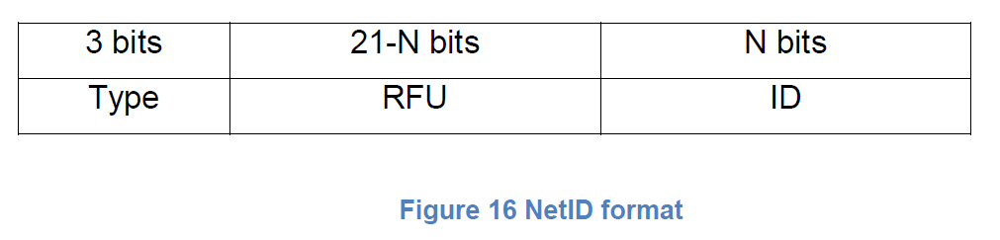
PPTBIZCAM
2:00 PM
100%
14. DevAddr Assignment
NetID는 Lora Alliance에 의해 LoraWAN network들에 부여된 24bit network 식별자이다.
0x000000그리고 0x000001 값들은 실험직인 network들을 위해 예약 되었고 이 network들은 roaming을 사용하지 않는다. (이 값들은 Lora Alliance에 허락 받을 필요없이 사용가능)
LoraWAN network들 Lora Alliance에 의해 부여되는 unique한 NetID 값을 얻기 위해 roaming을 사용한다.
Type: NetID의 3MSB(Most Significant Bits)는 NetID의 Type을 (0~7) 가리킨다.
ID: NetID의 가변길이 LSB(Least Significant Bits)는 Lora Alliance에 의해 부여된다. ID 필드의 길이는 NetID의 Type에 달려있다.
RFU: Type과 ID 필드들이 소비된 이후에 만약 NetID안에 사용되지 않는 어떠한 bit들이 있다면 그들은 표시된다 RFU로 그리고 0으로 설정된다.
만약 이러한 필드들이 아직 NetID의 24bit들을 소비함으로 써 사용하지않았다면 이러한 RFU bit들은 Type과 ID bit들 사이에 위치하고 있다.

Slide 14
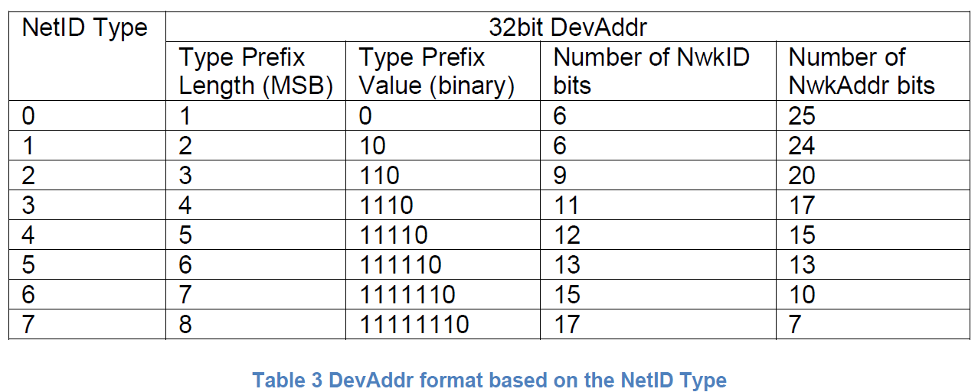
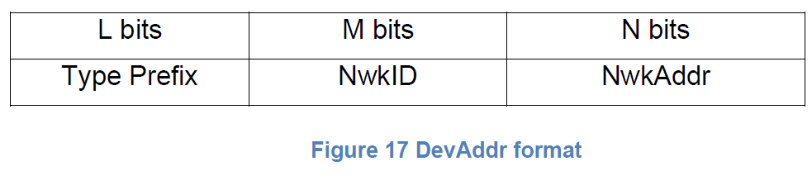
PPTBIZCAM
2:00 PM
100%
14. DevAddr Assignment
DevAddr은 LoraWAN network에 의해 부여된 end 디바이스 식별자이다.
Type Prefix: 할당 network의 NetID Type을 가르키는 가변 길이 MSB
NwkID: Type Prefix 뒤에 따라오는 가변길이 bit들.
그들은 network를 확인하는 것에 사용된다.
NwkID의 값은 NetID의 미리 정해진 ID 필드의 LSB의 숫자로 정해진다.
NwkAddr: network에 의해 end 디바이스에 부여되는 가변 길이 LSB

Slide 15
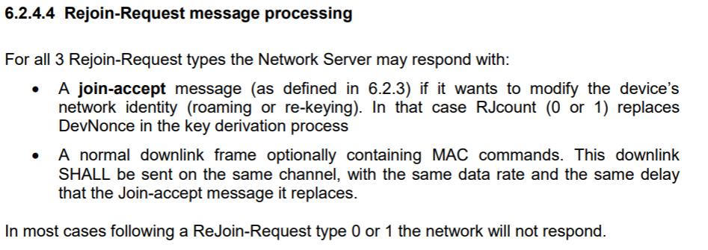
PPTBIZCAM
2:00 PM
100%
15. Periodic Recovery
Rejoin-request Type 1 메시지는 serving network 서버에 완벽한 상태를 잃었을 경우 end 디바이스와 연결성 회복에 대해 정의 되어있다.
메시지는 주기적으로 (periodically) serving network 서버에게 회복할 기회를 주기위해 end 디바이스에 의해 전송된다.
이 절차들은 오직 R1.1[LW11]end 디바이스와 network 서버에서 적용된다.
Notes:
Network 서버가 Rejoin-request Type 1을 받았을 때, network 서버는 그것이 유효한 Lora 세션과 전달받은 DevEUI에 의해 검증된 end 디바이스를 가졌는지 결정한다.
만약 network 서버가 end 디바이스에 대해 serving network 서버로 활동하지 않는다면 network 서버는 들어오는 Rejoin-Request Type 1을 그것을 join-request으로 처리하는 정확히 같은 방식으로 취급한다.(즉 network 서버로부터 join 서버로 join-request 메시지 대신 Rejoin-request 메시지를 전달함으로써 Activation at Home 또는 Roaming Activation Procedure를 따른다)
만약 network 서버가 end 디바이스에 대해 serving network 서버로 활동한다면, network 서버는 [LW11]의 Section 6.2.4.4처럼 행동한다.

Slide 16
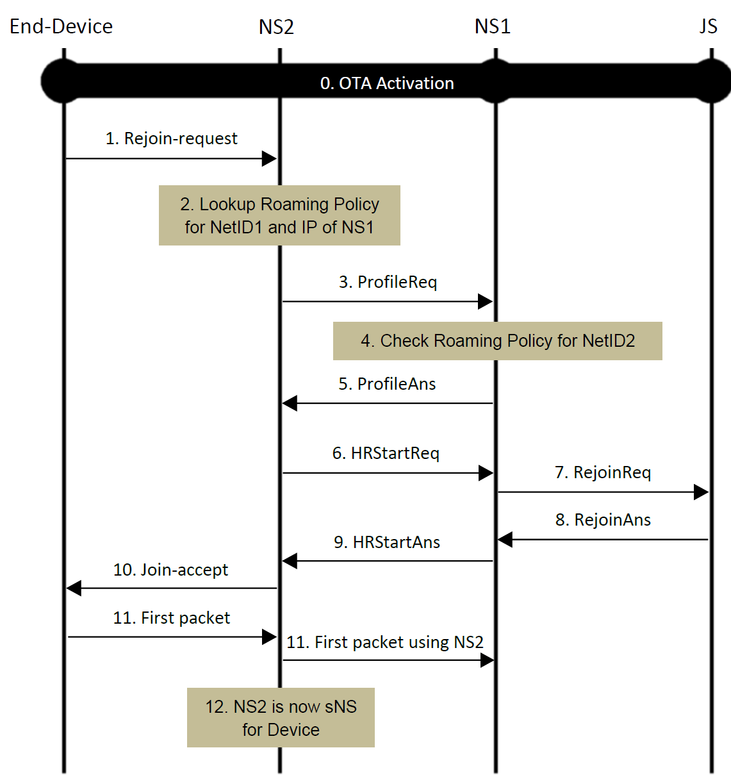
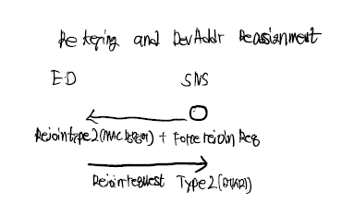
PPTBIZCAM
2:00 PM
100%
16. ReKeying and DevAddr Reassignment
만약 serving network 서버가 세션키들을 새롭게 하고(refresh) frame counter들을 재설정하거나 채널정의를 변경없이 end 디바이스에 대해 새로운 DevAddr을 부여히기로 결정했다면, serving network 서버는 RejoinType 2 MAC 명령어와 ForceRejoinReq를 end 디바이스에게 보낸다.
이 절차는 오직 R1.1[LW11] end 디바이스와 network에서 적용된다.
Notes:
End 디바이스는 serving network 서버로부터 ForceRejoinReq를 받았을 때 Rejoin-request Type 2 메시지를 보낸다.
End 디바이스는 유효한 ForceRejoinReq와 RejoinType 2 serving network 서버로 받지 않는 한 Rejoin-request Type 2 메시지를 보내지 않는다.
만약 serving network 서버가 ForceRejoinReq와 RejoinType 2 MAC 명령어를 end 디바이스에게 보내지않았다면 Serving network 서버는 전달받은 Rejoin-Request Type 2를 무시한다.
Rejoin-request Type 2 메시지의 저리과정은 전달받는 network 서버(위그림의 Network 서버2)가 이미 serving network 서버임을 고려하면 Handover roaming Start에서 서술한 것처럼 Rejoin-request Type 0의 처리과정과 같다.
만약 end 디바이스가 serving network 서버로부터 ForceRejoinReq와 RejoinType 2 MAC 명령어를 전달받지 않고 세션키들을 새롭게 하거나 frame counter들을 초기화하기로 결정했을 때 end 디바이스는 join-request를 보낸다.

Slide 17
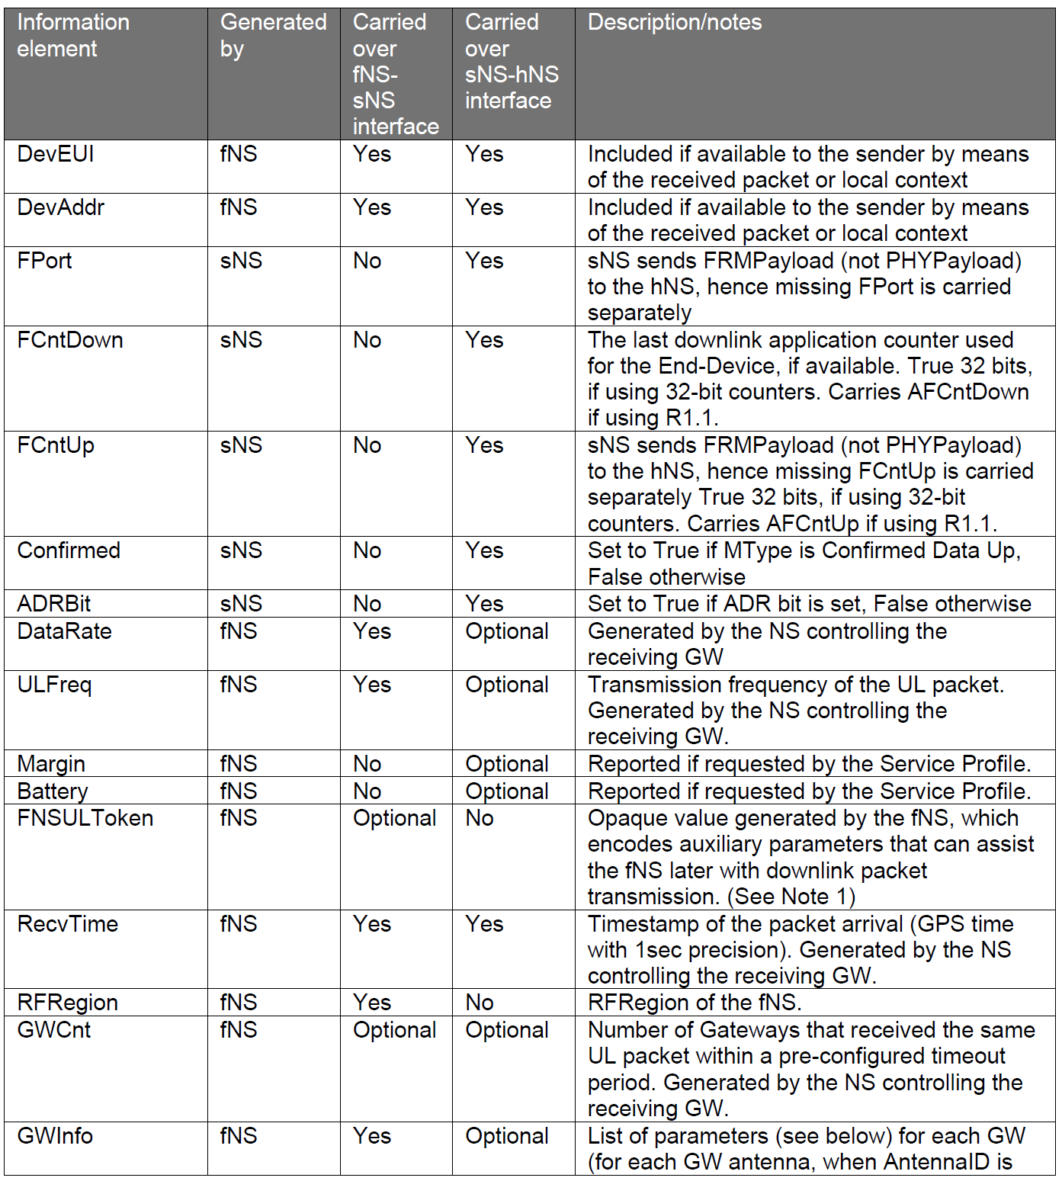
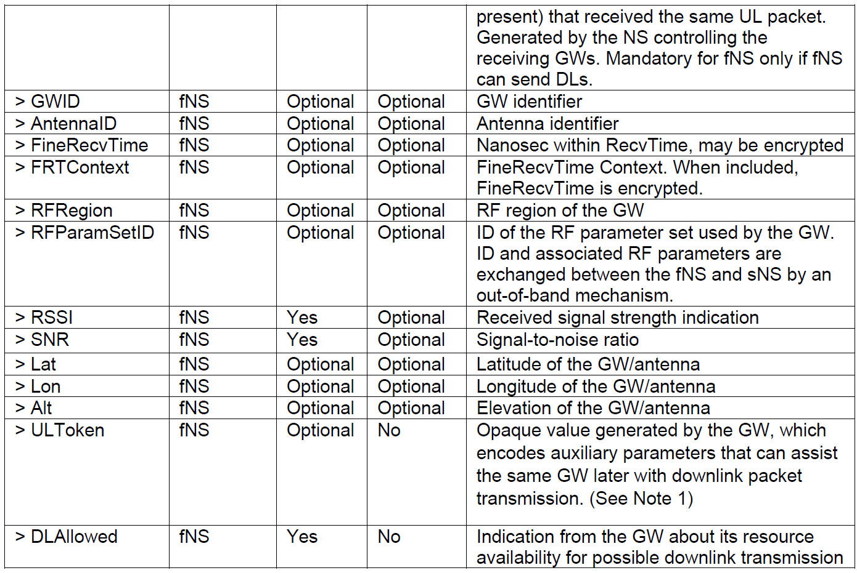
PPTBIZCAM
2:00 PM
100%
17. Packet Metadata
17. 1 UL Packet Metadata
Lora 시스템에 의해 전달받는 각각의 uplink packet들은 무선 수신기에서 얻어진 parameter들의 집합과 end 디바이스의 Lora 세션의 local context과 연관된다
그러한 파라미터들은 uplink 전송을 지원하기 위해 packet payload와 함께 metadata의 형태로 통신 network 요소들 사이에 공유된다.

Slide 18
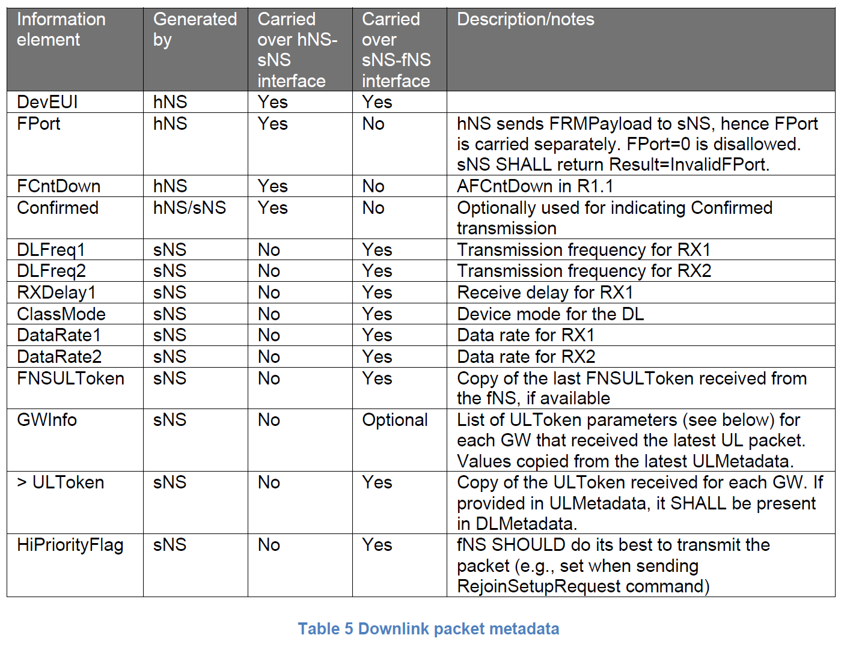
PPTBIZCAM
2:00 PM
100%
17. Packet Metadata
17. 2 DL Packet Metadata
Lora 시스템에 의해 전달되거나 만들어지는 각각의 downlink packet은 application 서버로부터 얻어지거나 end 디바이스의 Lora 세션의 local context에 의해 얻어진 parameter들의 집합과 연관이 되어있다.
그러한 parameter들은 downlink 전송을 지원하기위해 packet payload와 함께 metadata의 형태로 communicating network elements 사이에 공유된다.

Slide 19
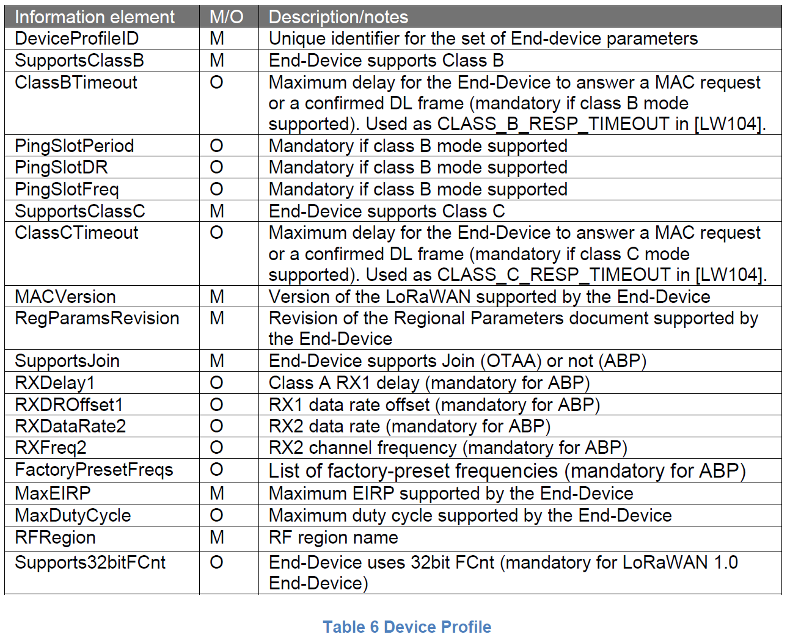
PPTBIZCAM
2:00 PM
100%
18. Profiles
18. 1 Device Profile
디바이스 프로파일은 LoraWAN 무선 접속 서비스를 설정하기위해 network 서버에 필요한 end 디바이스의 capabilities와 boot parameters를 포함한다.
이러한 information element들은 end 디바이스의 제조사에 의해 제공할 것이다.

Slide 20
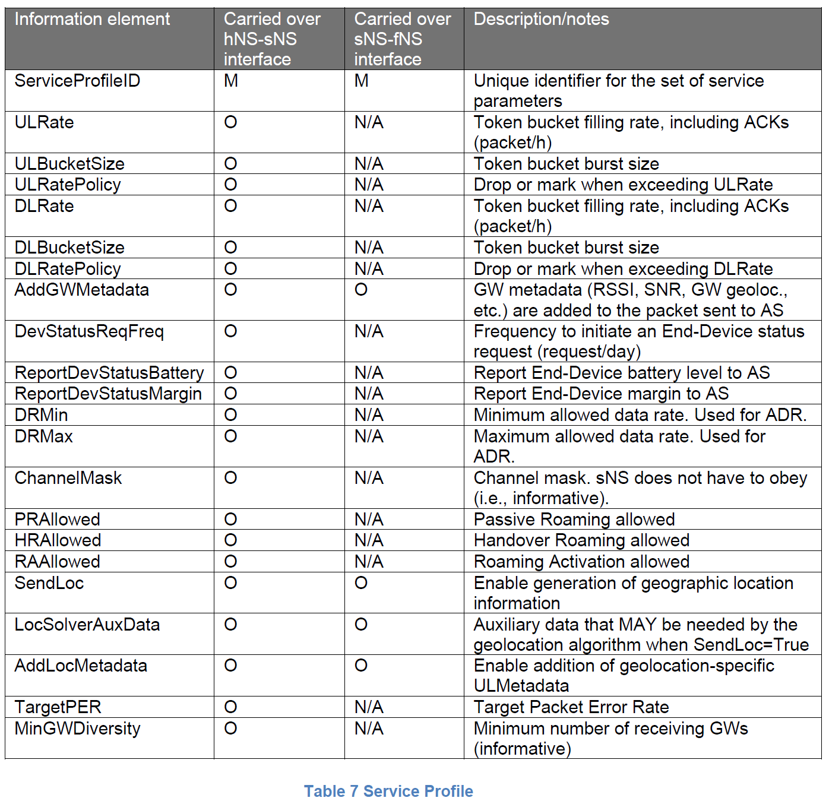
PPTBIZCAM
2:00 PM
100%
18. Profiles
18. 2 Service Profile
Service Profile은 Lora 무선 접속 서비스에 대한 설정과 application 서버와 상호작용하기위해 network 서버에 의해 필요한 service profile을 포함한다

Slide 21
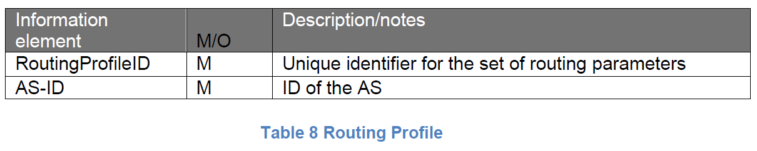
PPTBIZCAM
2:00 PM
100%
18. Profiles
18. 3 Routing Profile
Routing Profile은 application 서버와 함께 data-plane을 설정하기위해 network 서버가 필요하는 정보를 포함한다.

Slide 22
오늘 사용한 색상은?
R 237
G 242
B 248
R 55
G 197
B 110
2013 버전 이상 사용자께서는 스포이트 기능을 이용하시면 편하구요.
2010 이하 버전 사용자 께서는 다른 채우기 색 > 사용자 지정 탭 > RGB 색상 값 입력

Slide 23
최근 저의 자료를 카페 등에 무단으로 재배포 하는 일이 자주 발생하고 있습니다.
이에 대해 굉장히 심각한 문제로 받아 들이고 있으며,
해당 문제가 반복될 경우, 재배포한 자에 대해서는 그에 대한 책임을 반드시 물을 것입니다.
저작권을 존중하지 않는 극히 소수의 사용자로 인해 다수가 피해를 보지 않도록 주의해 주시면 감사하겠으며
제 자료가 업로드 된 곳이 있다면 저에게 알려주시면 감사하겠습니다.
제 자료를 소개하고자 할 경우에는
pptbizcam 사이트로의 링크 처리로만 가능하며
파일 자체를 업로드 하는 것은 불가한 점 유의해 주시면 감사하겠습니다.
홍보, 경제적 이익을 취하는 행위 또한 불가합니다.
※기타 활용 가능 범위는 공유 사이트 -> 수다방 게시판 공지사항 참고

